Slide 1
Khởi động

Slide 3
Môn: Tự nhiên và Xã hội
Bài 19: Ôn tập chủ đề Thực vật và động vật

Slide 4
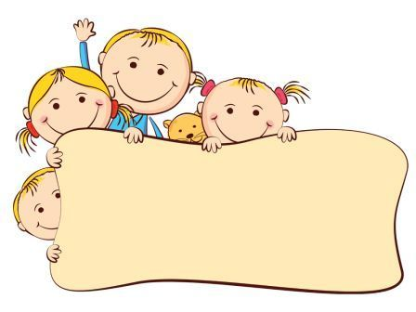
Kể tên các loại cây em biết

Slide 5
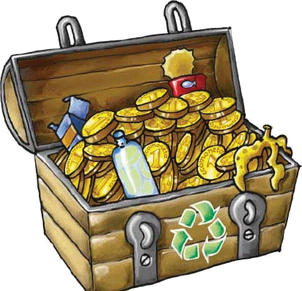
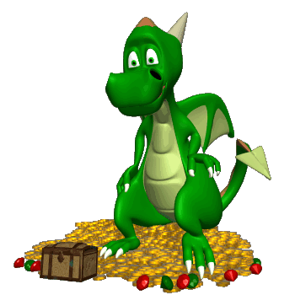
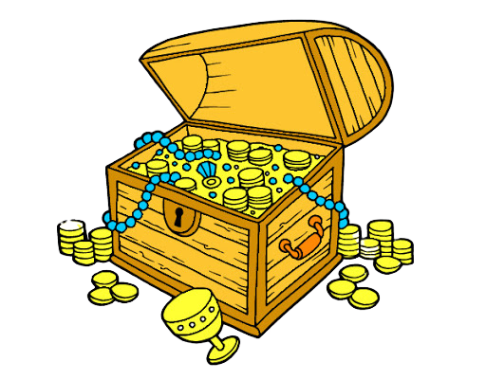
Hòm Tiền Bí ẩn
3
1
Quay lại
2

Slide 6
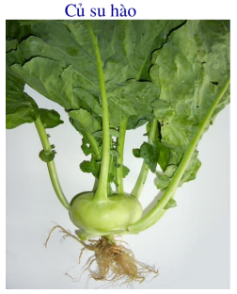
Cây có những bộ phận nào?
lá
thân (củ)
rễ
Quay lại

Slide 7
Cây có lợi ích gì?

Slide 8
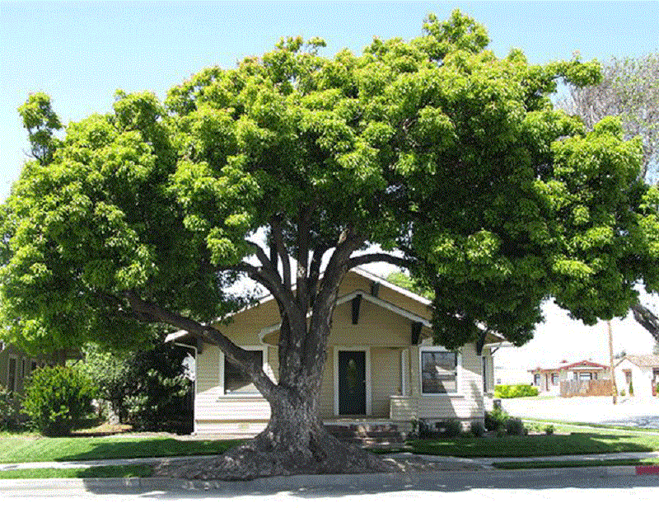
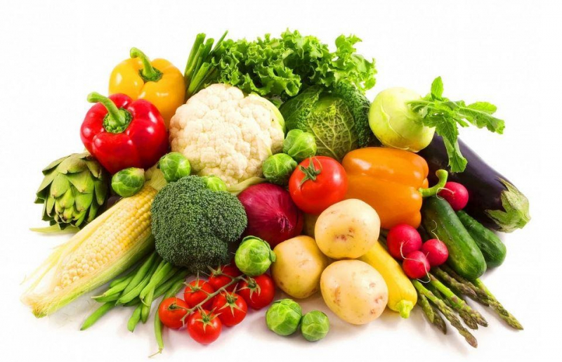
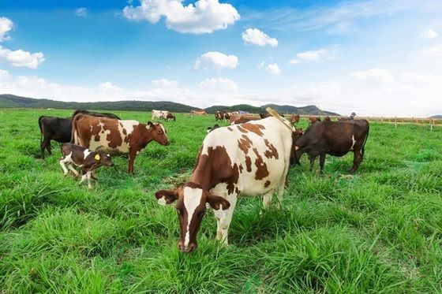
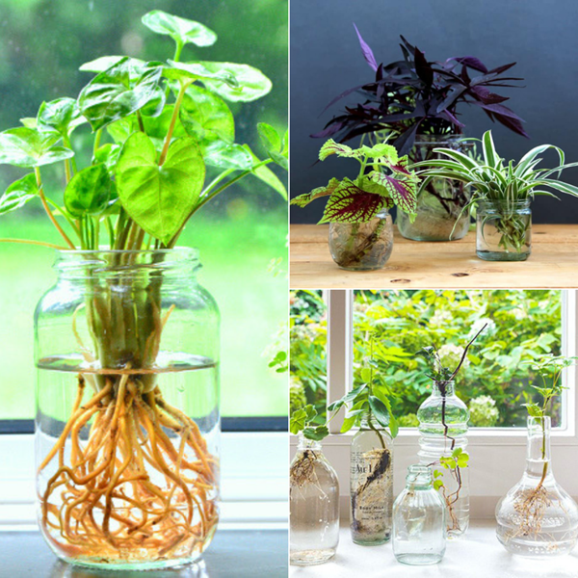
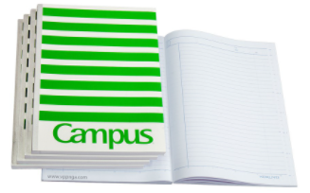
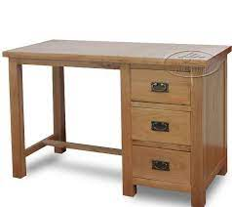
Lợi ích của cây
cây cho bóng mát
cây làm thức ăn,
đồ uống
cây làm thức ăn cho động vật
cây làm cảnh
cây làm giấy, bàn ghế
Quay lại

Slide 9
Cần làm gì để chăm sóc và bảo vệ cây trồng? Khi tiếp xúc với cây, con cần lưu ý gì?

Slide 10
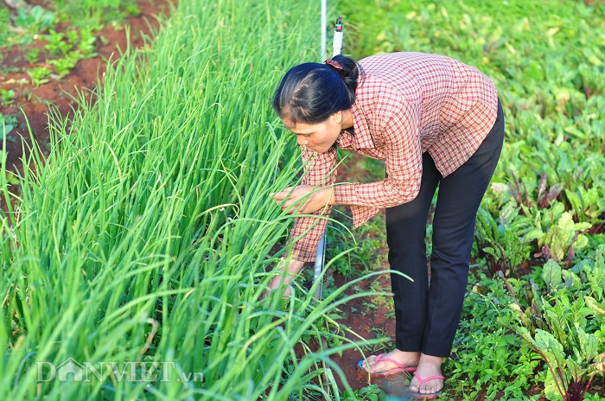
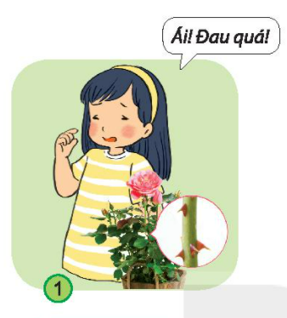
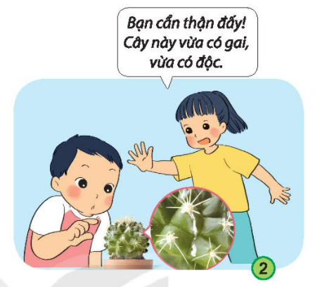
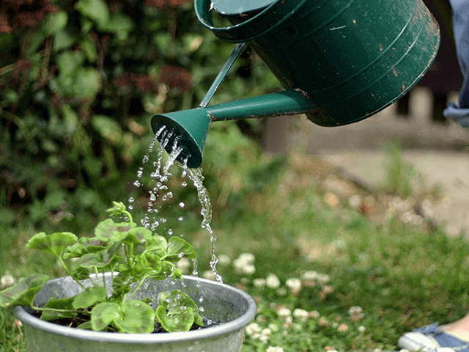
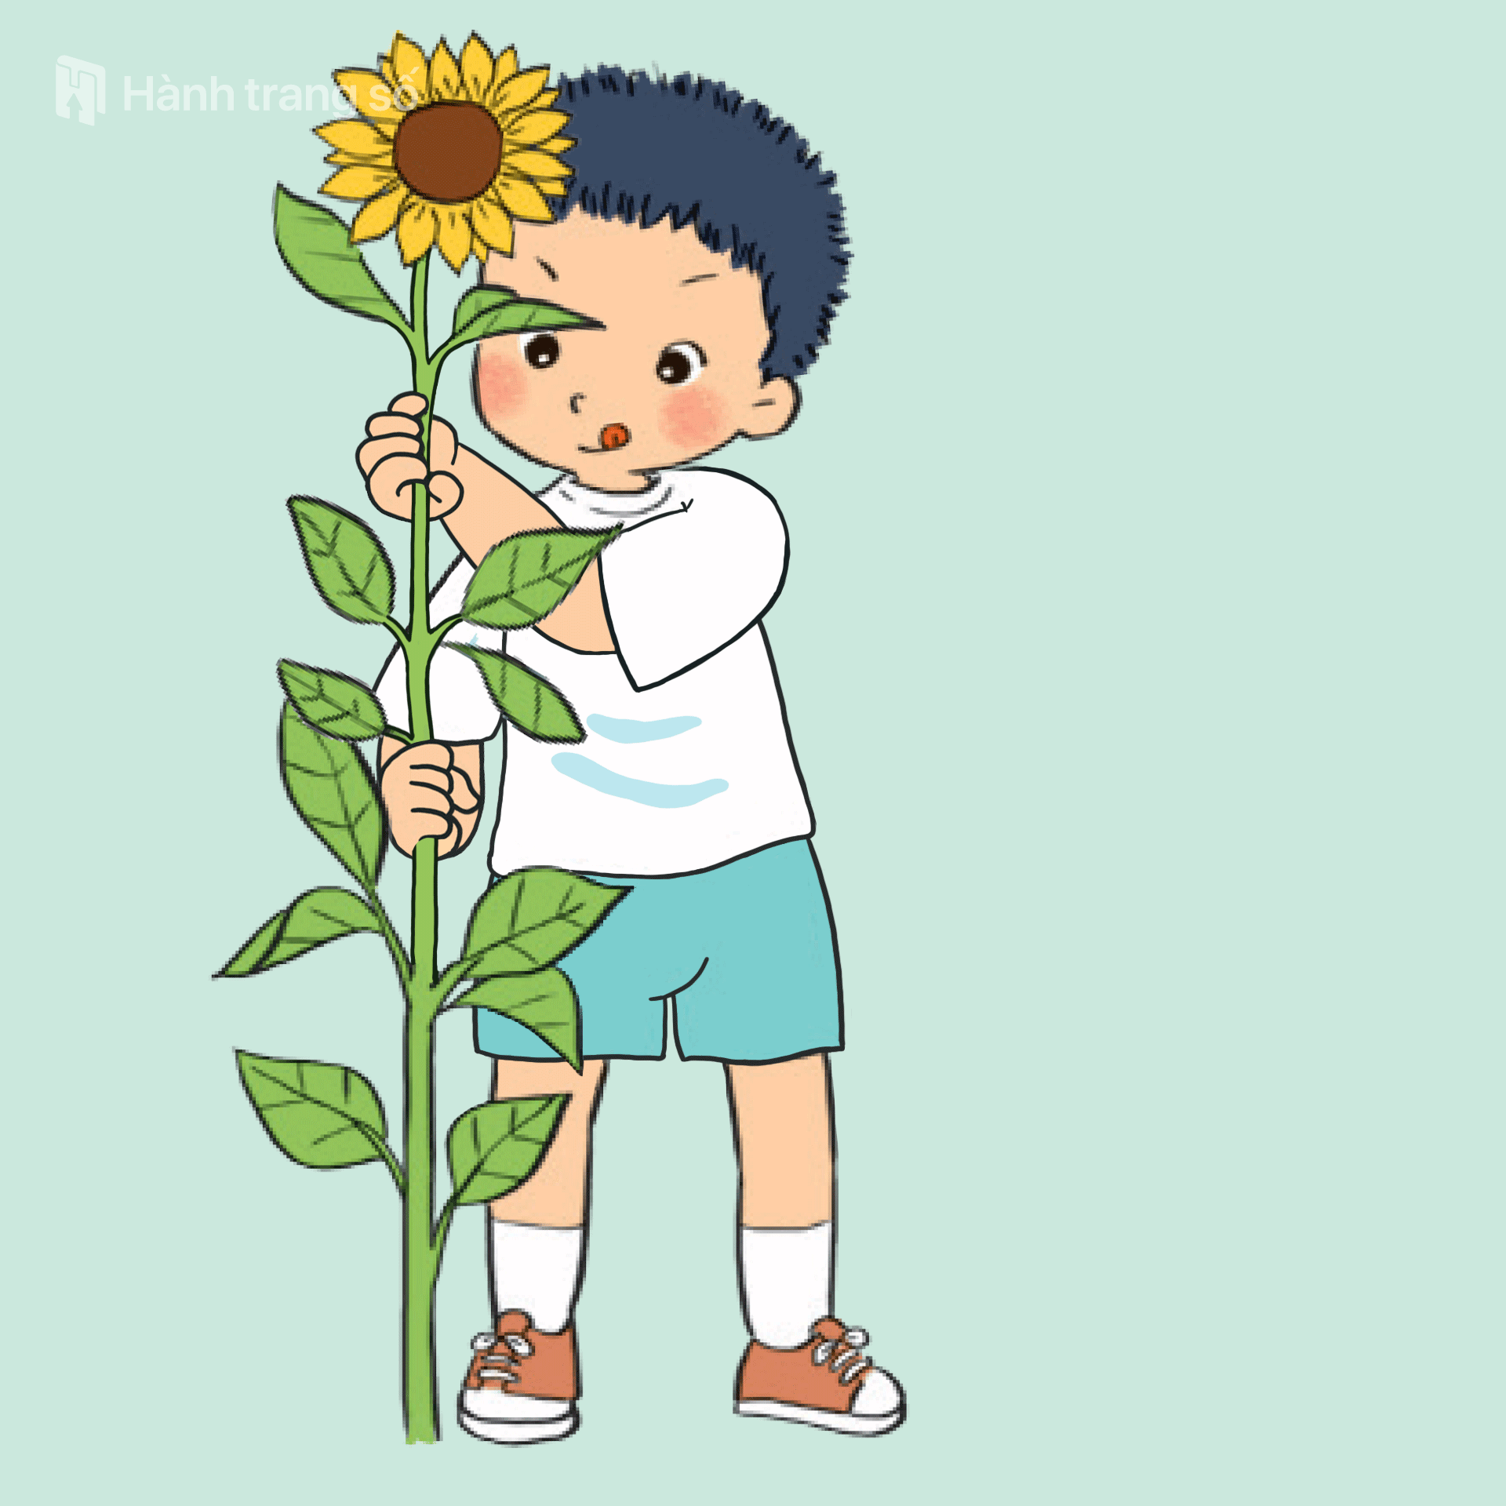
Tránh tiếp xúc trực tiếp với cây có gai, có độc
Quay lại

